Slide 1
CRIE SEU PRÓPRIO
Q
I
U
Z

Slide 2
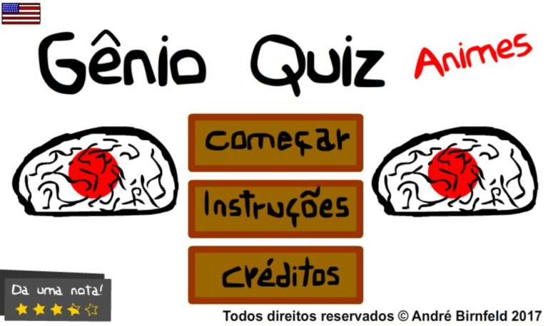

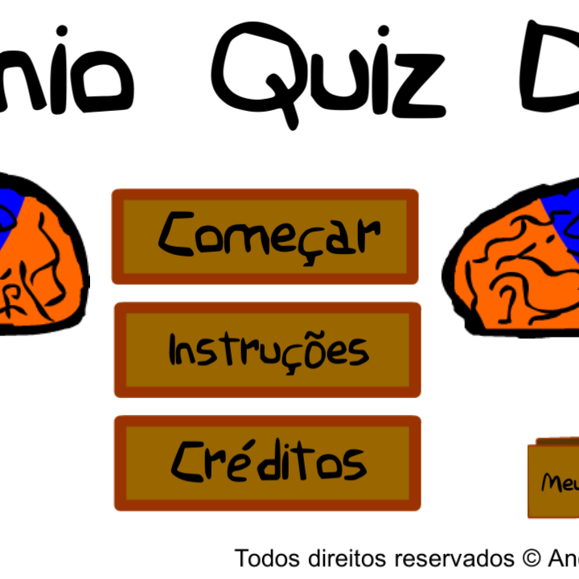

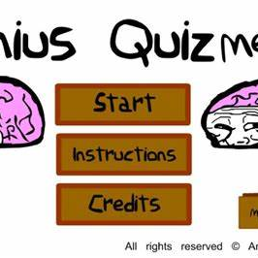

POR QUE QUIZ????

Slide 3


LEVAR CONHECIMENTO AS PESSOAS, PERMITINDO QUE ELAS CRIEM SEU PRÓPRIO QUIZ PARA DESAFIAR ELAS MESMAS OU AMIGOS

Slide 4


ENCHER O APP DE ANÚNCIO PARA GANHAR DINHEIRO, QUANTO MAIS ACESSOS SEU QUIZ TEM MAIS DINHIERO VOCÊ GANHA

Slide 5
